Slide 1
Государственное бюджетное учреждение здравоохранения города Москвы
ГОРОДСКАЯ ПОЛИКЛИНИКА № 107
Департамента здравоохранения города Москвы
главных врачей
для муниципальных
депутатов
отчет о работе в 2022 году в районе Южное Медведково

Slide 2
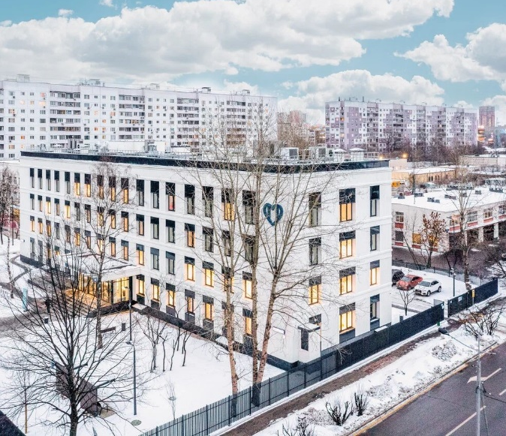
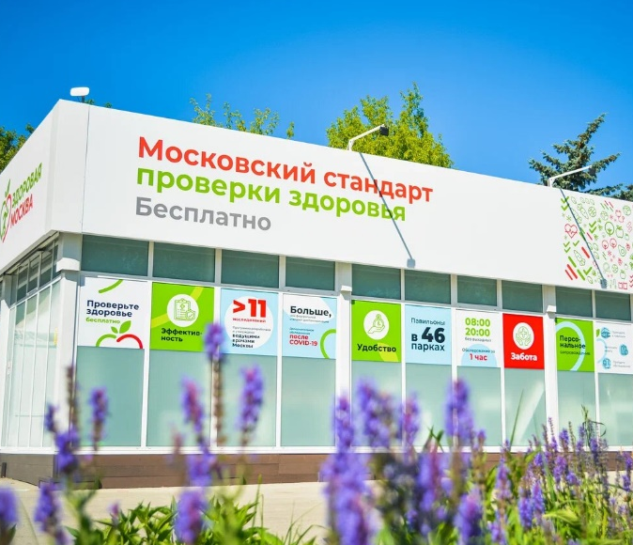
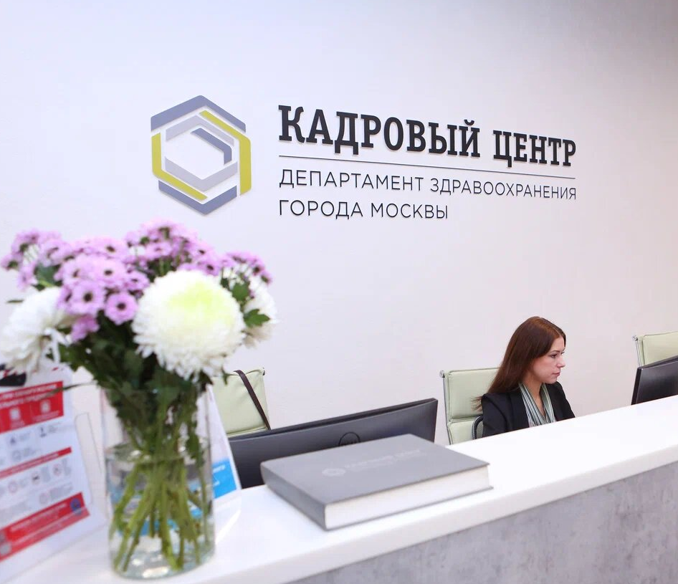
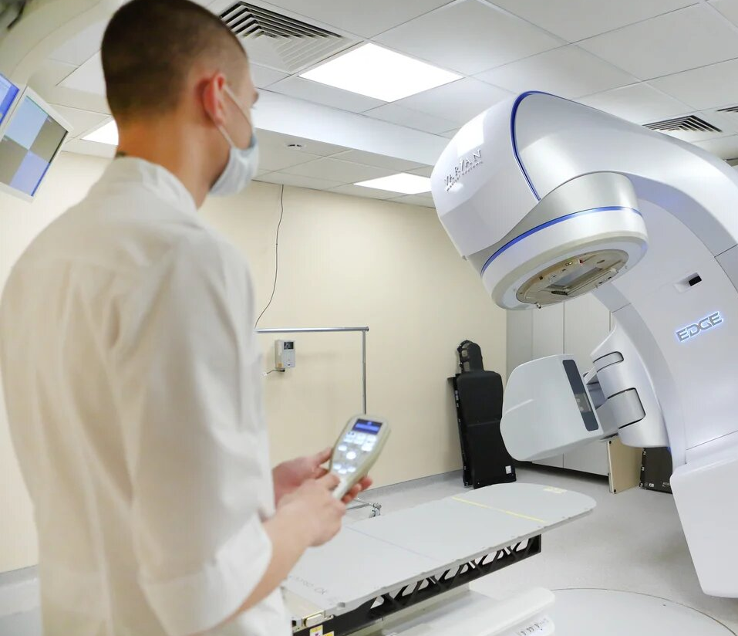
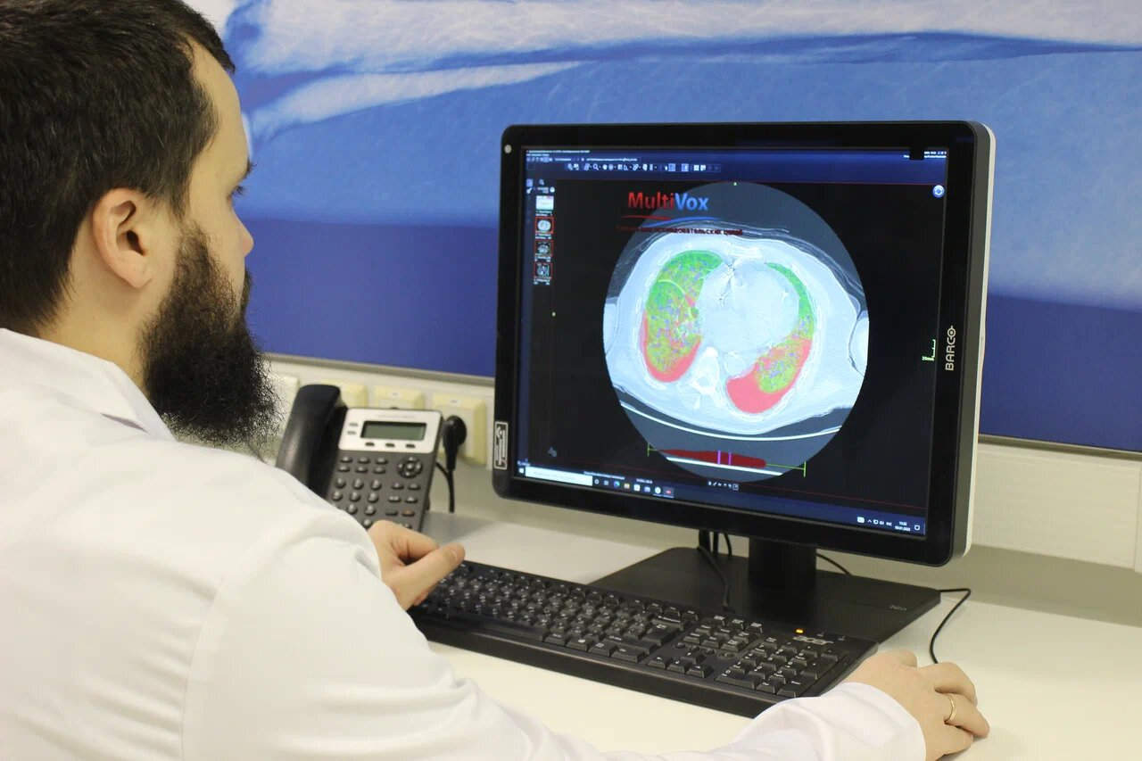
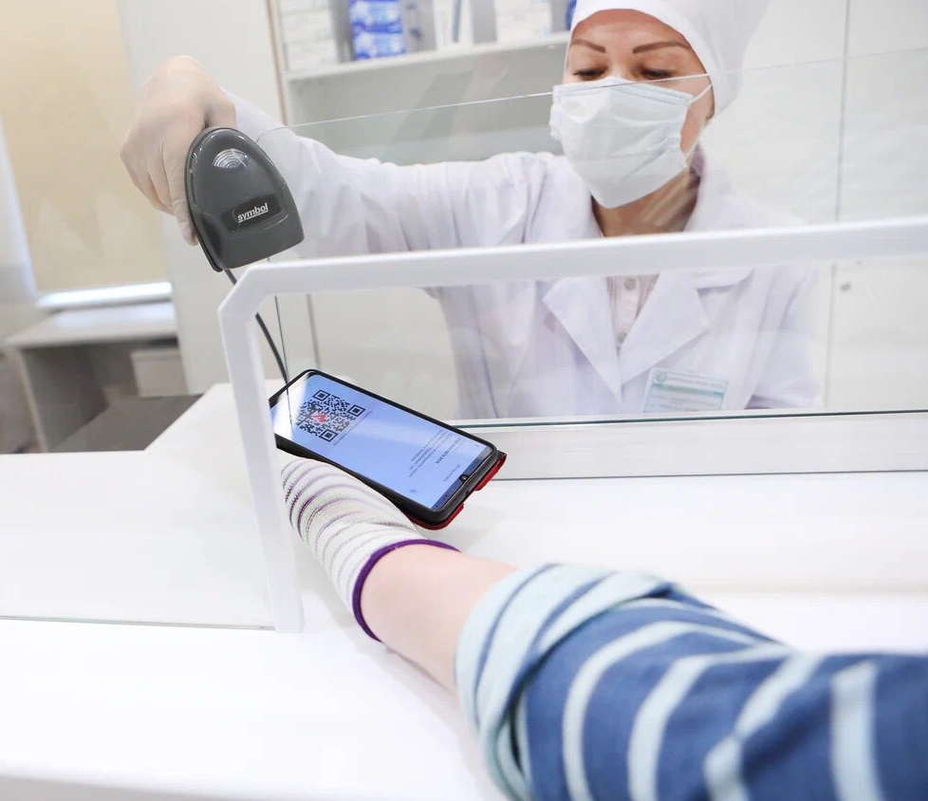
Строительство
и капитальный ремонт
Общегородские
проекты
Кадровое развитие
Онкопомощь
Льготное лекарственное
обеспечение
Цифровизация

Slide 3
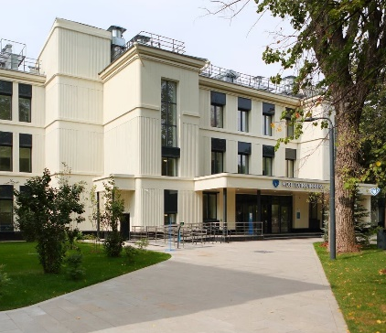
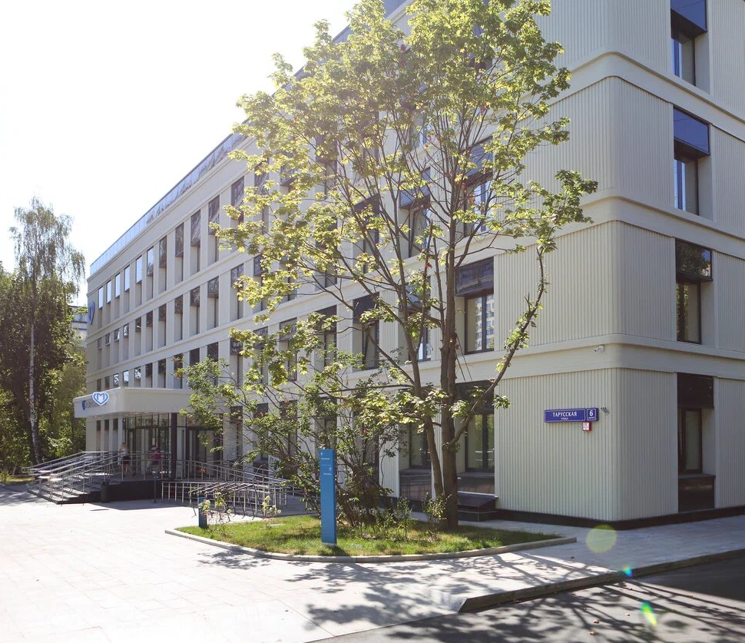
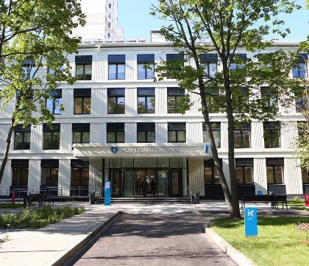
Строительство и капитальный ремонт
Капитальный ремонт поликлиник
!
Самый масштабный проект за всю историю московского здравоохранения
201
70
>
120
>
здание поликлиник
зданий отремонтированы и принимают пациентов
поликлиник – активный ремонт
Важный пункт модернизации поликлиник - обновление оборудования
Строительство новых поликлиник
32
Новые подходы для получения качественной медпомощи:
цифровые сервисы и новые алгоритмы
комфортные условия
новые поликлиники до конца 2024 г.
Современное цифровое оборудование мирового уровня

Slide 4
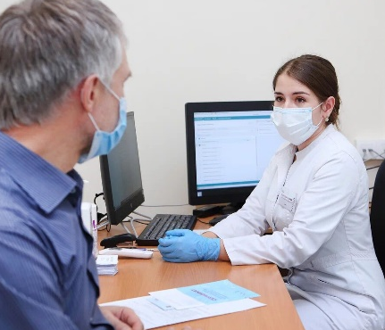
Общегородские проекты
Программа комплексного обследования здоровья в столичных парках в теплые сезоны
!
Обследования проводят квалифицированные врачи московских поликлиник
370
8
>
тыс.
>
тыс.
москвичей прошли обследование в 2022 году
из них - в нашем павильоне
Проактивное динамическое диспансерное наблюдение людей с хроническими заболеваниями
2023
1
60
600
с
года
>
млн.
тыс.
во всех взрослых городских поликлиниках
пациентов состоят на диспансерном наблюдении
помощников врача помогают организовать полноценное и неотрывное диспансерное наблюдение
москвичей уже охвачены программой

Slide 5
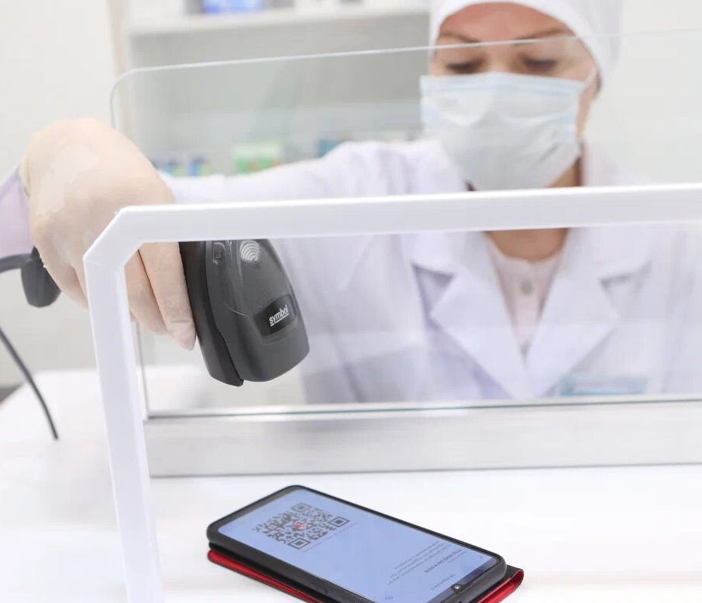
Льготное лекарственное обеспечение
Лекарства по QR-коду
Лекарства в коммерческих аптеках
С 2022 года льготные лекарства можно получить в коммерческих аптеках
бесплатно или с доплатой
Общественные слушания по закупке лекарств
Неснижаемые остатки на складах
Проводятся ежегодно - совместно
с профессиональным, пациентским
и фармацевтическим сообществами для определения потребности в необходимом количестве препаратов
ДЗМ регулярно отслеживает обеспечение пациентов необходимыми лекарственными препаратами

Slide 6
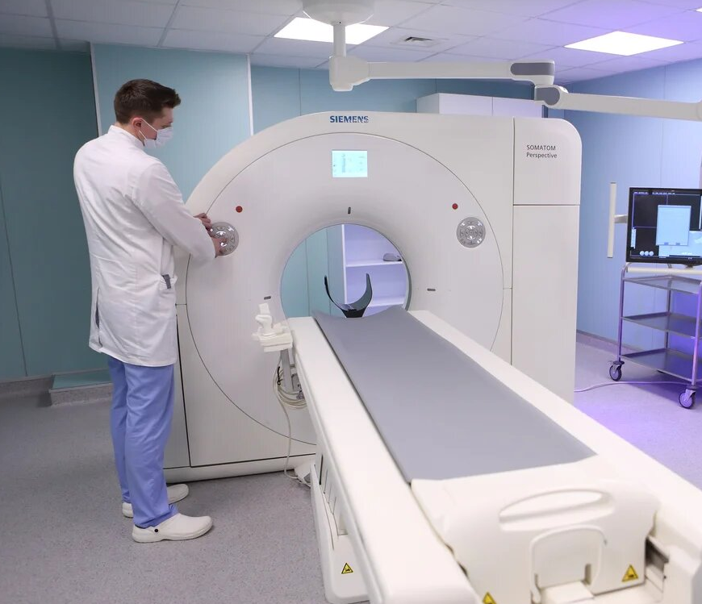
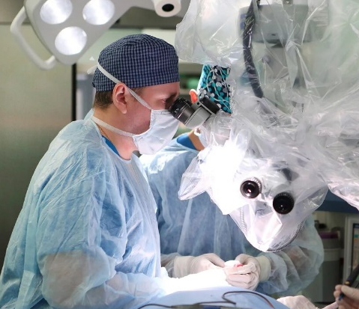
Онкопомощь
В 2019 году утвержден московский стандарт онкологической помощи
!
Онкоцентры на базе ведущих больниц города:
ГКОБ №1
МКНЦ им.
А.С. Логинова
ГКБ им.
С.П. Боткина
Онкобольница №62
ММКЦ «Коммунарка»
На их базе созданы:
современные лаборатории для определения природы опухоли конкретного пациента
высокотехнологичные ЦАОПы для проведения диагностических исследований
Путь пациента при подозрении на ЗНО начинается чаще всего в городских поликлиниках
Созданы сервисы индивидуального сопровождения и психологической помощи
Разработаны «клиентские пути» - четкие регламенты и алгоритмы действий при обнаружении ЗНО у пациента
Организован рейтинг онкологических стационаров Москвы

Slide 7
Цифровизация
Более 10 лет Москва занимается цифровизацией системы здравоохранения
> 100 млн раз москвичи воспользовались онлайн-записью
18
>
Поставили > 9 млн предварительных диагнозов
с помощью системы поддержки принятия врачебных решений
млн.
ЭМК в ЕМИАС
> 8 миллионов исследований обработали ИИ-сервисы
В цифровом виде хранятся:
>
330
млн.
143
млн.
320
млн.
11,7
млн.
>
>
>
протоколов осмотров врачей
рецептов
результатов анализов
выписных эпикризов из стационаров

Slide 8
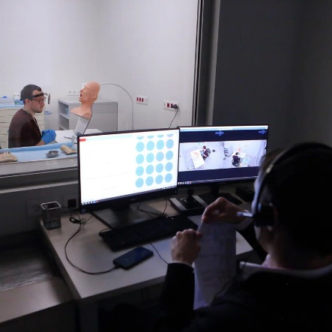
Кадровое развитие
Кадровый центр -
Оценка
С начала
2022 года
профессиональных компетенций
это уникальная площадка, которая дает возможность специалистам получать теоретические и практические навыки и знания
разработано более 40 новых образовательных программ и тренингов
> 19,5 тыс.
> 52 тыс.
врачей уже прошли оценку
оценочных процедур
13
образовательных модулей
> 1100 единиц
> 3 тыс.
> 50
современного медицинского и симуляционного оборудования
врачей общей практики проходят повышение квалификации
специальностей
Всего Центр аккредитован по 89 врачебным специальностям

Slide 9
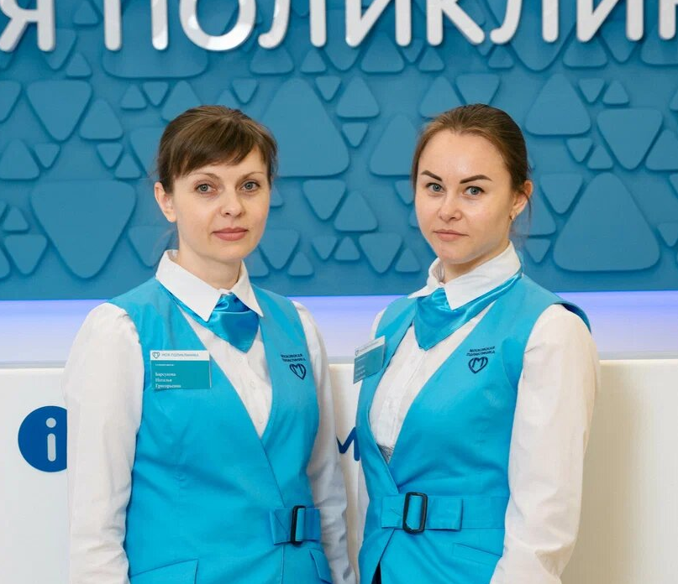
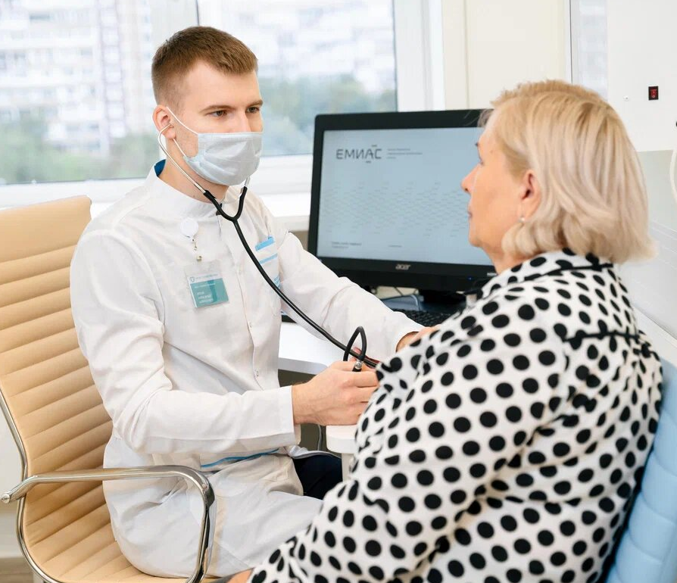
Пациентоориентированный подход
Обновленные городские поликлиники -
это более современный подход к оказанию медицинских услуг, в основе которого - доброжелательность и пациентоориентированность
!
Реализовать такой подход помогает персонал центров госуслуг «Мои документы»
1,5
сотрудников МФЦ работают администраторами
в поликлиниках
>
тыс.
Ознакомиться с ценностями и принципами работы поликлиник пациенты могут:
на стендах в поликлиниках
в электронных письмах
в специальных информационных буклетах

Slide 10
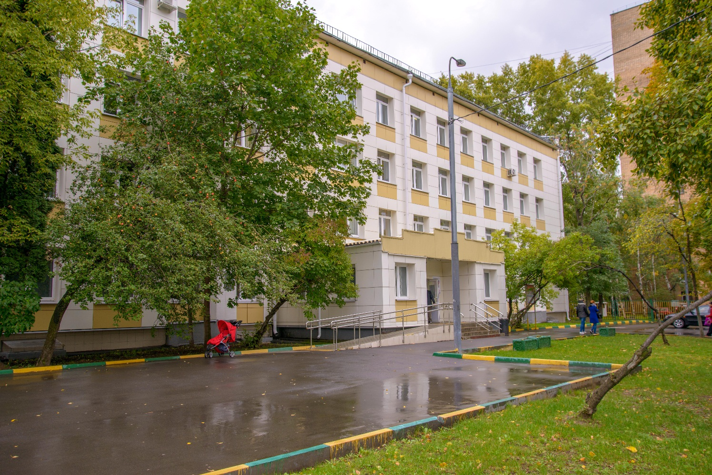
История учреждения
1966 – открытие 144 районной поликлиники на улице Полярная
70-е годы – массовая застройка районов
2012 – объединение поликлиник №№ 31, 48, 144, 107 и 165 района в один амбулаторный центр
Обслуживаемые районы: Отрадное, Свиблово, части Северного и Южного Медведково, Бабушкинского
Всего в настоящее время в составе ГБУЗ «ГП № 107 ДЗМ» пять учреждений, обеспечивающих
первичной медико-санитарной помощью
241 010
человек прикрепленного населения,
в том числе:
40 994
численность населения
прикрепленного в филиале

Slide 11
Структура учреждения
ГОЛОВНОЕ УЧРЕЖДЕНИЕ
ул. Декабристов, 24
ФИЛИАЛ № 1
ул. Снежная, 22
ФИЛИАЛ № 4
ул. Пестеля, 6А
25 мин автобусом 428 от остановки Поликлиника до остановки к-т Сатурн
строящееся здание
ул. Уржумская, 4
ФИЛИАЛ 3
ул. Полярная, 28
25 мин трм 17 от ост Поликлиника
до ост МФЦ Ю. Медведково, далее на авт 605
от ост Полярная ул. до ост Сев. Бульвар, 5
ФИЛИАЛ № 2
ул. Бестужевых, 15

Slide 12
Структура и численность населения
Всего в ГБУЗ «ГП № 107 ДЗМ» | 241 010
Филиал № 3 (ГП № 144) | 40 994
Филиал № 3 (Южное Медведково) | 18 447
Филиал № 3 (Северное Медведково) | 22 547

Slide 13
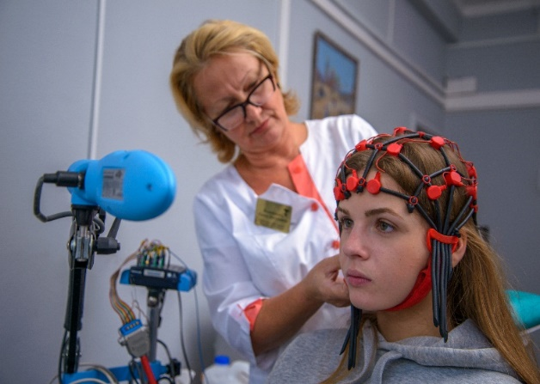
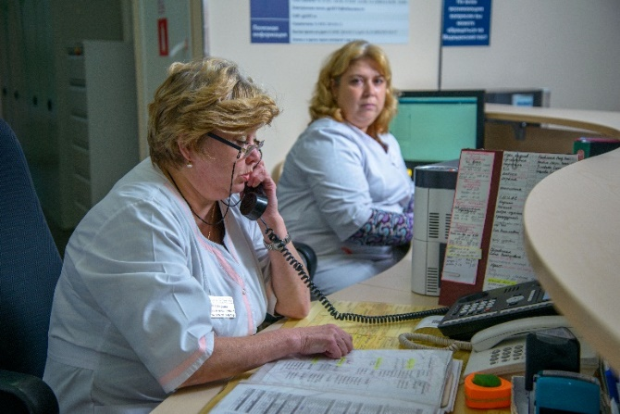
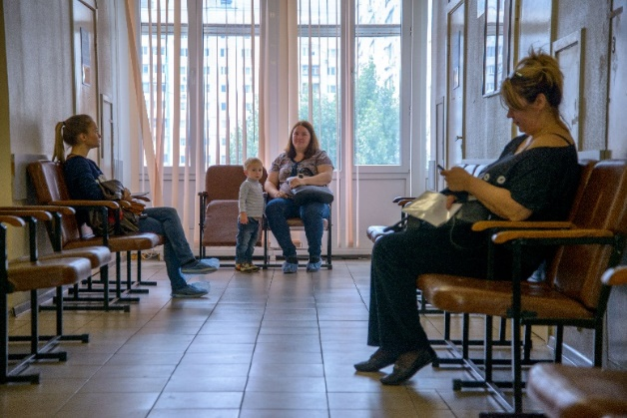
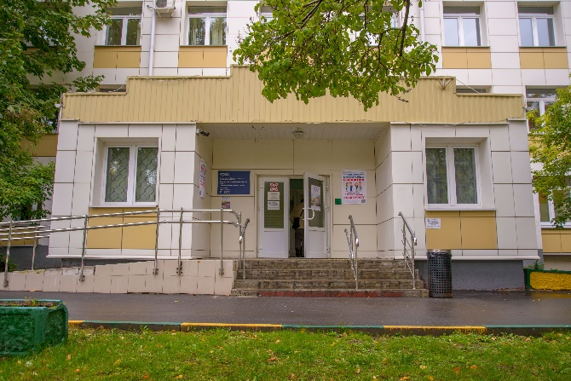
Подразделения в составе учреждения
терапевтические отделения:
плановый прием,
кабинеты дежурных врачей,
кабинеты врачей для пациентов с мн.хроническими заболеваниями,
отделение для пациентов с ОРВИ,
отделение медицинской помощи на дому:
Плановая помощь пациентам, в том числе с ОРВИ и НКВИ,
патронажная служба,
отделение медицинской профилактики,
- телемедицинский центр,
- хирургическое отделение,
- офтальмологическое отделение,
- оториноларингологическое отделение,
- урологическое отделение,
- эндокринологическое отделение,
- кабинеты кардиологов,
- кабинеты неврологов,
консультативно-диагностическое отделение
инфекционист, аллерголог, пульмонолог, гастроэнтеролог,
- отделение функциональной диагностики,
- отделение лучевой диагностики,
- Кабинеты ИФА-диагностики НКВИ.

Slide 14
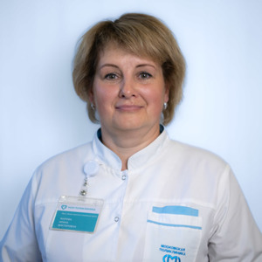
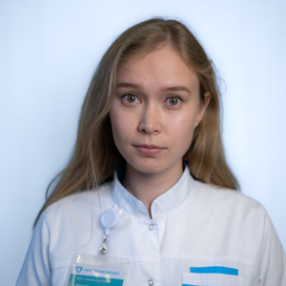
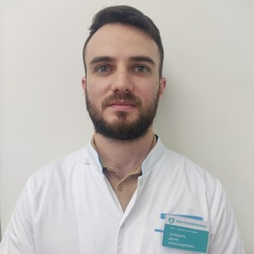
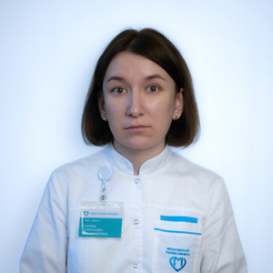
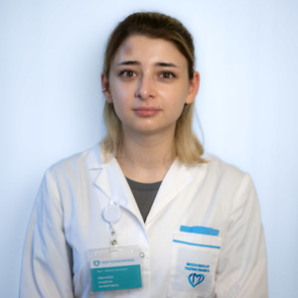
Штаты и кадры
Должности | 2021 год (на 1 января) |  | 2022 год (на 1 января)
 | Занято должностей | Физических лиц | Занято должностей | Физических лиц
Врачи | 388,5 | 314 | 346,25 | 291
в т.ч. участковые + ВОП | 171,25 | 163 | 140,25 | 149
Средний медицинский персонал | 341 | 337 | 352,5 | 340
в т.ч. участковые + ВОП | 111 | 109 | 102 | 105
Итого | 729,5 | 651 | 698,75 | 631

Slide 15
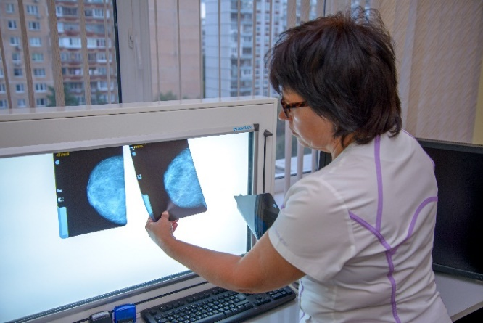
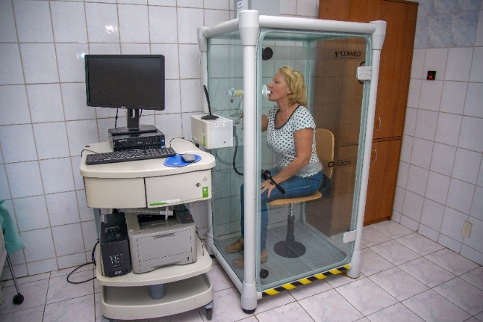
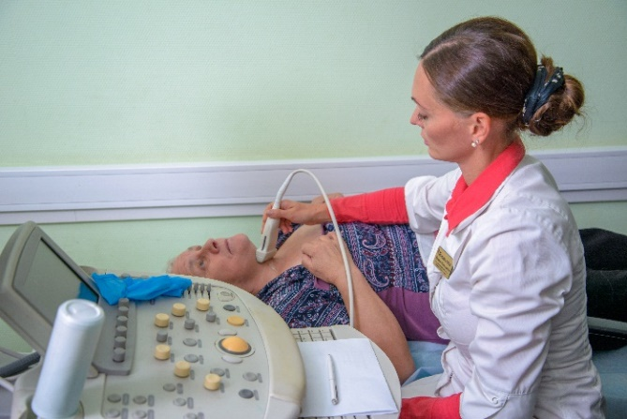
Диагностические возможности учреждения
Наименование оборудования | Количество единиц оборудования
 | ГБУЗ "ГП № 107 ДЗМ" | Филиал № 3
Ультразвуковое | 16 | 7
Рентгенологическое, в т.ч. | 5 | 1
- рентгенологический аппарат | 2 | 1
- маммограф | 1 | 0
- флюорограф | 2 | 0
Офтальмологическое | 139 | 51
Функциональной диагностики, в т.ч. | 64 | 23
- ЭКГ, | 36 | 6
- холтеровское мониторирование | 28 | 17
Эндоскопическое | 23 | 23
Отоларингологическое | 4 | 1

Slide 16
Структура заболеваемости жителей района

Slide 17
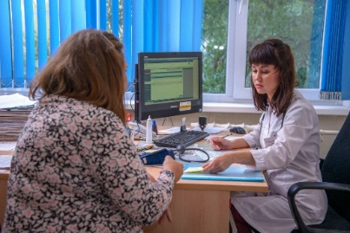
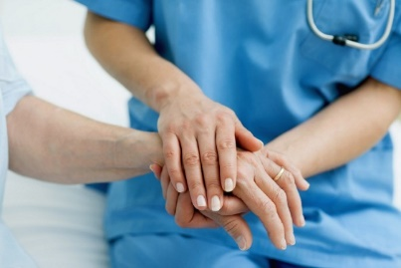
Работа с инвалидами и участниками ВОВ
Показатели | Участники ВОВ, в том числе инвалиды ВОВ
 | 2021 | 2022
Состоит под диспансерным наблюдением на конец отчетного года | 11 | 3
Снято с диспансерного наблюдения в течение отчетного года | 2 | 8
в том числе: выехало | 2 | 1
умерло | 0 | 7
Состоит по группам инвалидности: I | 1 | 0
II | 10 | 3
III |  | 0
Получили стационарное лечение |  | 2
Получили санаторно-курортное лечение |  | 0

Slide 18
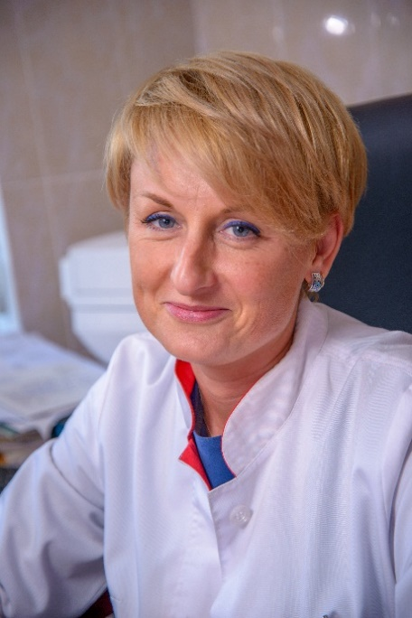
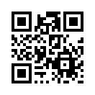
Заведующая филиалом № 3
ЛЕНТОЧНИКОВА Светлана Михайловна
Москва, Полярная, 28, тел +7 (495) 480-61-07
Мы в интернете и социальных сетях, подписывайтесь!

